Slide 1



Fecha:
05/08/25
Proyecto Centro Terapéutico
Realizado por:
Orlando Godoy
Miguel Román
Bairon Campos
Felipe Ríos
Docente:
Francia Berna
Sección: 002D

Slide 2
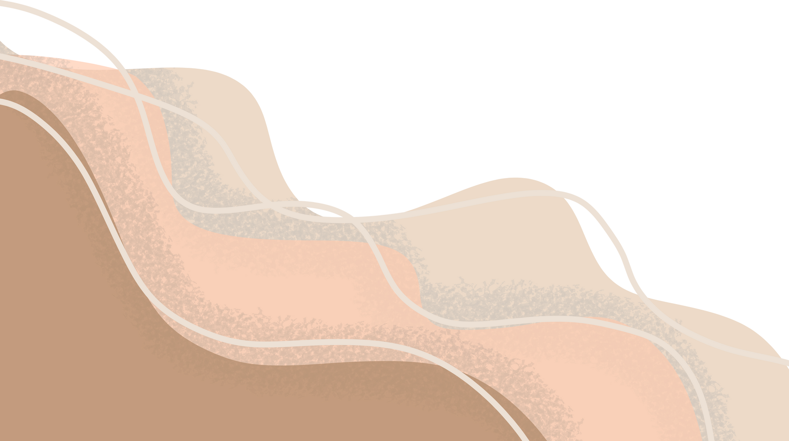
ÍNDICE
01. Descripción del proyecto
02. Objetivo General | Específico
03. Alcances y limitaciones
04. Metodología
05. Cronograma
06. Tecnologías utilizadas
07. Conclusiones

Slide 3
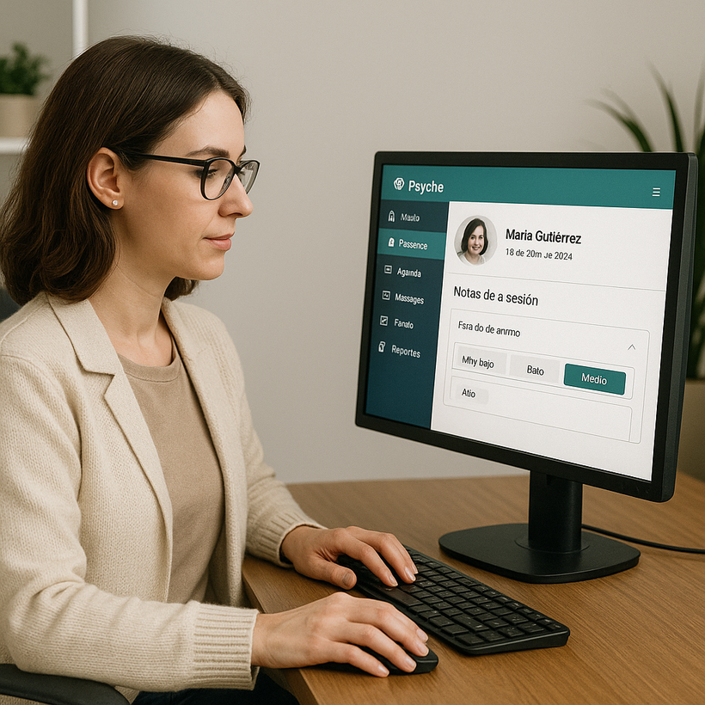
DESCRIPCIÓN DEL PROYECTO
Dentro de Psyche es una plataforma digital para salud mental que moderniza la gestión clínica y administrativa, integrando fichas, sesiones, mensajería y reportes en un entorno seguro con apoyo de IA y análisis de datos, desarrollada bajo SCRUM para garantizar una evolución ágil y centrada en el usuario.

Slide 4
OBJETIVOS
GENERAL
ESPECÍFICOS
Desarrollar una plataforma web integral para la gestión clínica y administrativa de un centro terapéutico, que optimice la adherencia y continuidad del tratamiento psicológico mediante soluciones seguras, escalables y confiables.
Digitalizar y gestionar fichas clínicas de pacientes de forma segura.
Crear la aplicación bajo el tipo de modelo PWA
Implementar un sistema de recordatorios automáticos de citas y tareas terapéuticas.
Facilitar la comunicación segura entre pacientes y psicólogos a través de mensajería interna.
Aplicar metodologías ágiles (SCRUM) para planificar, desarrollar y evaluar los avances del proyecto.

Slide 5
DESCRIPCIÓN DE LA METODOLOGÍA
Metodología
SCRUM, con sprints de 2 semanas.
Permite priorizar funcionalidades críticas, validar avances y entregar incrementos funcionales.
Etapas de trabajo
Planificación inicial
Diseño
Desarrollo incremental
Pruebas y validación
Entrega
Proyección futura

Slide 6
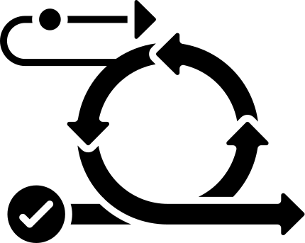
JUSTIFICACIÓN
Requisitos cambiantes
Entregas incrementales y funcionales
Trabajo en equipo y roles claros
Transparencia y control del progreso
Mejora continua

Slide 7
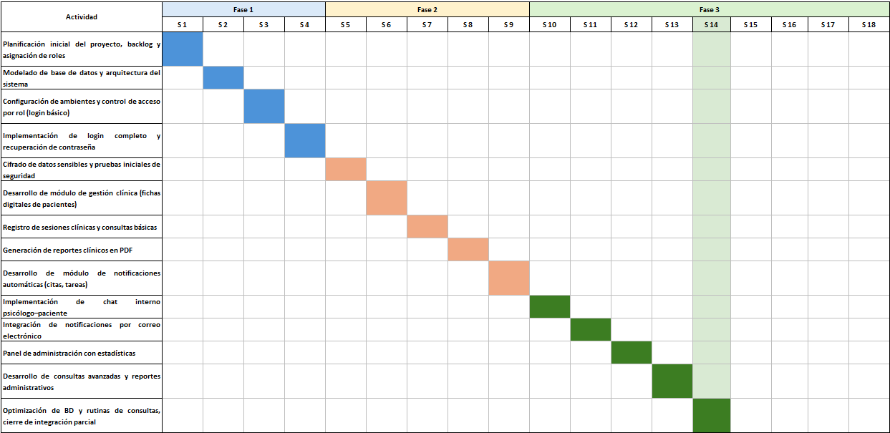
CRONOGRAMA

Slide 8






TECNOLOGÍAS UTILIZADAS

Slide 9

CONCLUSIONES

Slide 10
Muchas
GRACIAS

